Slide 1
PORTFOLIO fotografie
Naam
Klas
Datum
Notes:
Een portfolio is een presentatie van jouw beste (foto)werken. Met een portfolio laat je zien wat je kan, wat je geleerd hebt en waar je goed in bent. Plaats daarom foto’s en opdrachten in je portfolio waar je trots op bent of die jouw groei laten zien.
Vul deze powerpoint met jouw (minimaal 5) beste opdrachten van dit jaar.
Verwijder de dia’s die je niet wilt gebruiken.
Schrijf een evaluatie op de laatste dia.
Presenteer deze powerpoint voor een cijfer (10% cijfer fotografie)
Gebruik de noties onderaan de dia om uitleg te geven. Je wordt hierop ook beoordeeld.
Lever jouw powerpoint in voor cijfer. Stuur naar; jpasmans@x11.nu

Slide 2
PERIODE 1 sfeer
Opdracht 1 Positief
Opdracht 2 Leegte
Opdracht 3 Sfeer schoolkamp
Opdracht 4 Pinhole

Slide 3
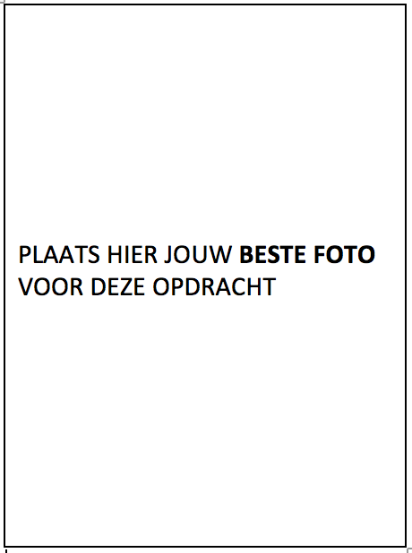
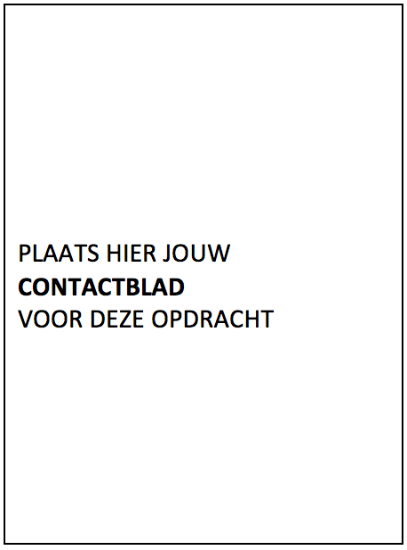
Periode 1, opdracht 1 POSITIEF
Notes:
Opdracht:
Maak zoveel mogelijk (minimaal 20) goede foto’s met een positieve sfeer.
Wat ik heb geleerd van deze opdracht (geef een korte uitleg);
Contactblad:
Geef kort aan welke keuzes je hebt gemaakt wat betreft de selectie van je beste foto voor deze opdracht. Leg je keuze uit. Waarom past deze foto het beste bij een positieve sfeer in vergelijking met de andere foto’s de je gemaakt hebt?
Ingeleverd:
1x contactblad van je beste 15 foto’s voor deze opdracht.
1x je beste foto voor deze opdracht.
dummy periode 1, sfeer

Slide 4
Periode 1, opdracht 2 LEEGTE
Notes:
Opdracht:
Maak zoveel mogelijk (minimaal 20) goede foto’s met de sfeer ‘Leegte’.
Wat ik heb geleerd van deze opdracht (geef een korte uitleg);
Contactblad:
Geef kort aan welke keuzes je hebt gemaakt wat betreft de selectie van je beste foto voor deze opdracht. Leg je keuze uit. Waarom past deze foto het beste bij ‘leegte’ in vergelijking met de andere foto’s de je gemaakt hebt?
Ingeleverd:
1x contactblad van je beste 15 foto’s voor deze opdracht.
1x je beste foto voor deze opdracht.
dummy periode 1, sfeer

Slide 5
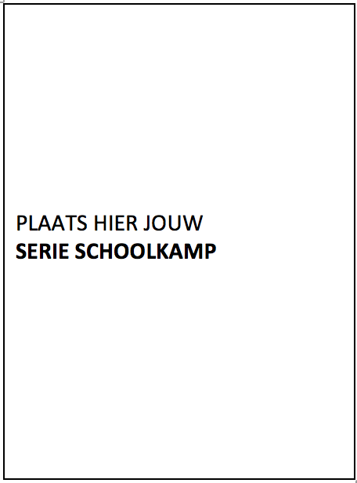
Periode 1, opdracht 3 SERIE SCHOOLKAMP
Notes:
Opdracht:
Maak een fotoserie over de sfeer op het schoolkamp (4 foto’s die goed bij elkaar passen, elkaar aanvullen en allemaal de sfeer laten zien die je zelf gekozen hebt).
Voor deze opdracht het ik de volgende sfeer gekozen
(geef in 1 woord aan wat de sfeer is van jouw fotoserie);
Wat ik heb geleerd van deze opdracht (geef een korte uitleg);
(gebruik zelfreflectie dummy pagina 20)
Contactblad:
Geef kort aan welke keuzes je hebt gemaakt wat betreft de selectie van jouw fotoserie voor deze opdracht. Leg je keuzes kort uit. Waarom passen deze foto’s bij de sfeer die je gekozen hebt?
Hoe heb je ervoor gezorgd dat de vier foto’s goed bij elkaar passen?
Ingeleverd:
1x contactblad van je beste 15 foto’s voor deze opdracht.
1x serie schoolkamp
dummy periode 1, sfeer

Slide 6
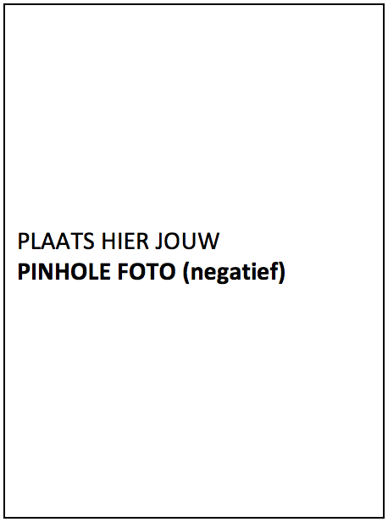
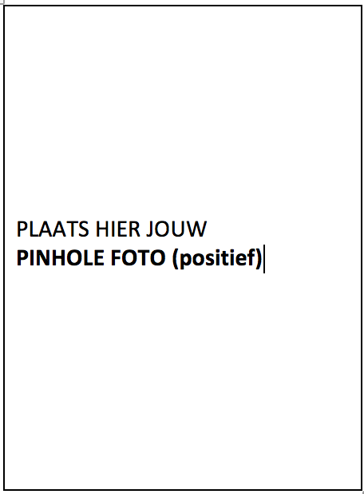
Periode 1, opdracht 4 PINHOLE
Notes:
Opdracht:
Maak een analoge pinhole- camera. Gebruik hiervoor een blik dat van binnen zwart is geverfd. Ontwikkel je foto in de DOKA onder begeleiding van de docent.
Leg kort uit wat je hebt gedaan:
Leg kort uit wat je hebt geleerd van deze opdracht;
Ingeleverd:
Pinhole foto (originele foto op fotopapier 10x15 cm)
Scan pinhole foto
Scan pinhole foto omgezet naar positief beeld

Slide 7
PERIODE 2 licht
Opdracht 1 Ochtendgloren
Opdracht 2 Reactie op kunstwerk
Opdracht 3 Natuurlijk licht
Lesopdracht 4 Diafragma en scherptediepte
Lesopdracht 5 Sluitertijd en bewegingsonscherpte
Opdracht 6 Lichtsoorten (portret)
Eindopdracht Tweeluik; portret en stilleven

Slide 8
Periode 2, opdracht 1 OCHTENDGLOREN
Notes:
Opdracht:
Maak, naar aanleiding van, de expositie ‘Lekker Licht’ in het Centraal Museum zoveel mogelijk ‘goede’ foto’s met het thema ‘ochtendgloren’. Let daarbij vooral op het beeldaspect ‘licht’.
Wat ik heb geleerd van deze opdracht (geef een korte uitleg);
Contactblad:
Geef kort aan welke keuzes je hebt gemaakt wat betreft de selectie van je beste foto voor deze opdracht. Leg je keuze uit. Waarom past deze foto het beste bij het thema ‘ochtendgloren’ in vergelijking met de andere foto’s de je gemaakt hebt?
Ingeleverd:
1x contactblad van je beste 15 foto’s voor deze opdracht.
1x je beste foto voor deze opdracht.
dummy periode 2, licht

Slide 9
Periode 2, opdracht 2 REACTIE OP KUNSTWERK
Notes:
Opdracht:
Maak, naar aanleiding van, de expositie ‘Lekker Licht’ in het Centraal Museum zoveel mogelijk ‘goede’ foto’s met het thema ‘ochtendgloren’. Let daarbij vooral op het beeldaspect ‘licht’. Maak een 2e (verbeterde) versie n.a.v. de feedback die je hebt ontvangen bij versie 1.
Met mij foto geef ik een reactie op het kunstwerk van:
Naam kunstenaar:
Naam kunstwerk:
Leg kort uit hoe je met jouw foto reageert op het kunstwerk dat je hebt uitgekozen;
Wat ik heb geleerd van deze opdracht (geef een korte uitleg);
Contactblad:
Geef kort aan welke keuzes je hebt gemaakt wat betreft de selectie van je beste foto voor deze opdracht. Leg je keuzes uit.
Ingeleverd:
1x contactblad versie 1 (15 foto’s)
1x contactblad versie 2 (15 foto’s)
1x beste foto versie 1
1x beste foto versie 2
dummy periode 2, licht

Slide 10
Periode 2, opdracht 3 NATUURLIJK LICHT
Notes:
Opdracht:
Maak, naar aanleiding van, de expositie ‘Lekker Licht’ in het Centraal Museum een foto met het thema ‘natuurlijk licht’.
Eisen:
De lichtbron mag niet op de foto staan.
De kijker moet direct kunnen zien dat jouw foto over ‘natuurlijk licht’ gaat en nergens anders over.
Maak minimaal 15 goede foto’s waarin je onderzoekt wanneer een foto ‘licht’ als hoofdonderwerp heeft en dus niet ‘een tafel’ of ‘bloemen’’.
Wat ik heb geleerd van deze opdracht (geef een korte uitleg);
Contactblad:
Geef kort aan welke keuzes je hebt gemaakt wat betreft de selectie van je beste foto voor deze opdracht. Leg je keuze uit. Waarom past deze foto het beste bij het thema ‘ochtendgloren’ in vergelijking met de andere foto’s de je gemaakt hebt?
Ingeleverd:
1x contactblad van je beste 15 foto’s voor deze opdracht.
1x je beste foto voor deze opdracht.
dummy periode 2, licht

Slide 11
Periode 2, opdracht 4 DIAFRAGMA
Notes:
Opdracht:
Maak dit lesuur zoveel mogelijk goede portretten van een klasgenoot met veel- en weinig scherptediepte.
Maak buiten 2 (goed belichte!) portretten met een zo hoog mogelijk diafragma- getal (bijv. F22) (voor- en achtergrond scherp).
Maak binnen 2 (goed belichte!) foto’s met een zo laag mogelijk diafragma- getal F2.8 / F4.0/ F5.6 (gezicht scherp, achtergrond wazig).
Wat ik heb geleerd van deze opdracht (geef een korte uitleg);
Ingeleverd:
1x contactblad van je beste 15 foto’s voor deze opdracht.
1x beste foto veel scherptediepte
1x beste foto weinig scherptediepte
dummy periode 2, licht

Slide 12
Periode 2, opdracht 5 SLUITERTIJD
Notes:
Opdracht:
Maak foto’s van een in de lucht springend persoon met een korte sluitertijd (bevriezen) en een lange sluitertijd (bewogen).
Wat ik heb geleerd van deze opdracht (geef een korte uitleg);
Ingeleverd:
1x contactblad van je beste 15 foto’s voor deze opdracht.
1x beste foto korte sluitertijd
1x beste foto lange sluitertijd
dummy periode 2, licht

Slide 13
Periode 2, opdracht 6 LICHTSOORTEN
Notes:
Opdracht:
Maak van alle soorten en vormen licht die hieronder genoemd staan telkens dezelfde (goede !!) portretfoto. (Let dus ook op de beeldaspecten zoals compositie/vorm/ kader/ achtergrond enz.
hard licht
zacht licht
daglicht
kunstlicht
flitslicht
gereflecteerd licht 1 (zonder reflectiescherm)
gereflecteerd licht 2 (zelfde foto als hierboven, met reflectiescherm. Daardoor kan je achteraf goed zien wat het verschil is als je het
reflectiescherm wel of niet gebruikt.
frontaal licht
zijlicht
tegenlicht
licht van onderaf
Wat ik heb geleerd van deze opdracht (geef een korte uitleg);
Ingeleverd:
1x contactblad van je 12 (beste) foto’s voor deze opdracht.
dummy periode 2, licht

Slide 14
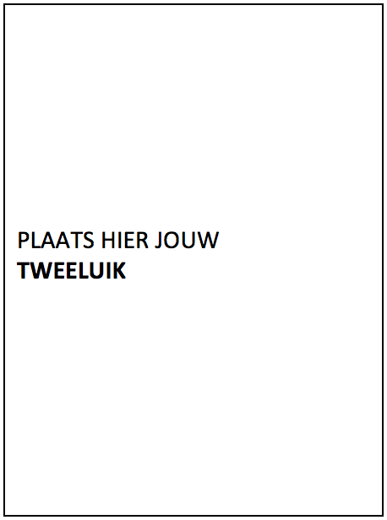
Periode 2, EINDOPDRACHT TWEELUIK portret en stilleven
Notes:
Opdracht:
Maak een tweeluik van een (goed!) portret en een (goed!) stilleven. Maak een goede beeldcombinatie. Het stilleven vertelt ons iets over wie de persoon op de portretfoto is. Deze twee foto’s vullen elkaar inhoudelijk aan, zijn zowel beeldend als inhoudelijk met elkaar verbonden en vertellen samen één verhaal. Schrijf een begeleidende tekst bij je foto’s (100 woorden) waarin je interessante achtergrondinformatie geeft.
Vertel kort wat je met je tweeluik hebt willen vertellen:
Vertel kort hoe je ervoor hebt gezorgd dat het portret en het stilleven goed bij elkaar passen (vorm + inhoud):
Wat ik heb geleerd van deze opdracht (geef een korte uitleg);
Ingeleverd:
1x contactblad van je 15 (beste) foto’s portret.
1x contactblad van je 15 (beste) foto’s stilleven.
1x tweeluik (opgemaakt in format)
dummy periode 2, licht

Slide 15
PERIODE 3 FotoDok
PROJECT FOTODOK
fotodocumentaire
thema familiealbum
Oriëntatie Powerpointpresentatie

Slide 16
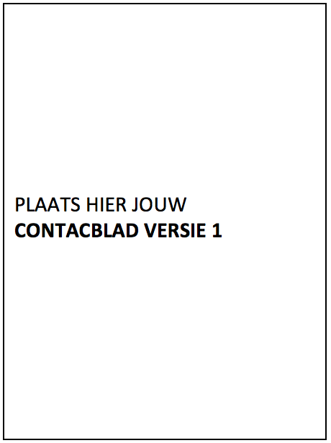
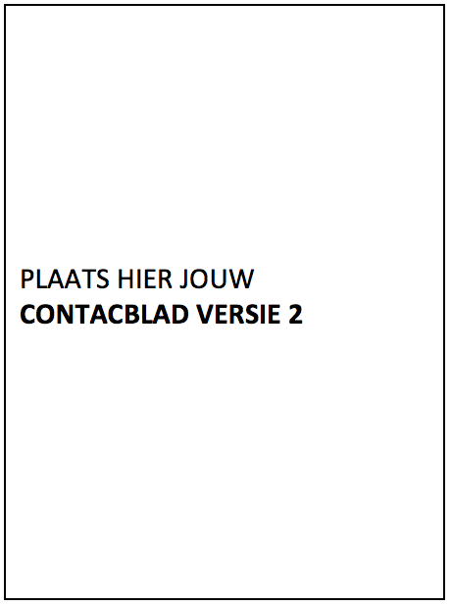
Periode 3, FOTODOK FOTODOCUMENTAIRE familiealbum
Notes:
Opdracht:
Werk gedurende zes weken aan een fotodocumentaire met het thema ‘familiealbum’ doe onderzoek naar een eigen onderwerp binnen het thema. Bouw je serie op door meerdere malen terug te gaan en je serie aan te vullen met nieuwe beelden.
Vertel kort wat je met je fotodocumentaire wilt vertellen;
Vertel kort wat jouw concept was voor de fotodocumentaire;
Vertel kort welke keuzes je hebt gemaakt in de selectie van je definitieve foto’s voor je fotoserie;
Ingeleverd:
contactblad van je 15 (beste) foto’s versie 1
contactblad van je 15 (beste) foto’s versie 2
contactblad van je 15 (beste) foto’s versie 3
definitieve poster FotoDok
dummy periode 3, FotoDok
Oriëntatie powerpointpresentatie
feedback en zelfreflectie

Slide 17
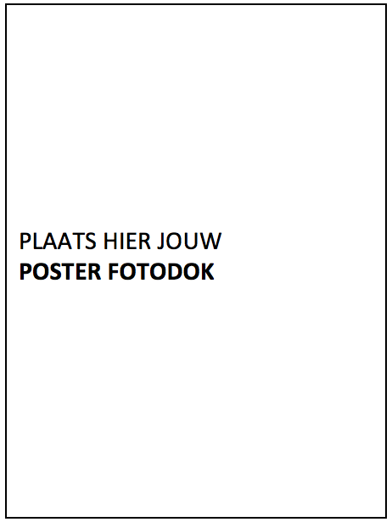
Periode 3, FOTODOK FOT0DOCUMENTAIRE familiealbum
Notes:
Opdracht:
Werk gedurende zes weken aan een fotodocumentaire met het thema ‘familiealbum’ doe onderzoek naar een eigen onderwerp binnen het thema. Bouw je serie op door meerdere malen terug te gaan en je serie aan te vullen met nieuwe beelden.
Wat ik heb geleerd van deze opdracht (geef een korte uitleg);
Ingeleverd:
contactblad van je 15 (beste) foto’s versie 1
contactblad van je 15 (beste) foto’s versie 2
contactblad van je 15 (beste) foto’s versie 3
definitieve poster FotoDok
dummy periode 3, FotoDok
Oriëntatie powerpointpresentatie
feedback en zelfreflectie

Slide 18
PERIODE 4 zelfportret
Opdracht 1 Eindopdracht A, ECHT zelfportret
Opdracht 2 Keuzeopdracht
Opdracht 3 Eindopdracht B, MODE zelfportret
Extra Compositie
Extra Beeldcommunicatie

Slide 19
Periode 4, eindopdracht A ECHT zelfportret 1
Notes:
Opdracht: Maak een ‘ECHT’ zelfportret dat ons iets vertelt over wie je ‘daadwerkelijk’ bent.
Het is een realistisch / geloofwaardig / zelfportret dat een ‘ECHT’ (deel van) je persoonlijkheid/ een karaktereigenschap /gevoel laat zien. Je mag niet ‘poseren’ voor de foto.
Welk thema (1woord) heb jij gekozen voor jouw ‘echte’ zelfportret?
Welke foto heb jij gekozen als ‘beste foto’ voor versie 1, waarom vind je dat die het beste bij jouw thema past?
Vertel kort welke feedback je hebt gekregen op versie 1;
Wat ik heb geleerd van deze opdracht (geef een korte uitleg);
Ingeleverd:
contactblad versie 1 (15 beste) foto’s)
contactblad versie 2 (15 beste foto’s)
beste foto versie 1
beste foto versie 2
dummy periode 4, eindopdracht A

Slide 20
Periode 4, eindopdracht A ECHT zelfportret 2
Notes:
Opdracht: Maak een ‘ECHT’ zelfportret dat ons iets vertelt over wie je ‘daadwerkelijk’ bent.
Het is een realistisch / geloofwaardig / zelfportret dat een ‘ECHT’ (deel van) je persoonlijkheid/ een karaktereigenschap /gevoel laat zien. Je mag niet ‘poseren’ voor de foto.
Welk thema (1woord) heb jij gekozen voor jouw ‘echte’ zelfportret?
Welke foto heb jij gekozen als ‘beste foto’ voor versie 2, waarom vind je dat die het beste bij jouw thema past?
Vertel kort wat je hebt verbeterd na de feedback die je hebt ontvangen op versie 1;
Wat ik heb geleerd van deze opdracht (geef een korte uitleg);
Ingeleverd:
contactblad versie 1 (15 beste) foto’s)
contactblad versie 2 (15 beste foto’s)
beste foto versie 1
beste foto versie 2
dummy periode 4, eindopdracht A

Slide 21
Periode 4, zelfportret keuzeopdracht 1
Notes:
Opdracht: (omschrijf hier kort welke keuzeopdracht je hebt gemaakt)
Welk thema (1woord) heb jij gekozen voor jouw keuzeopdracht?
Welke foto(s) heb jij gekozen voor versie 1? Leg uit welke keuzes je in de selectie van jouw foto’s hebt gemaakt;
Vertel kort welke feedback je hebt gehad op jouw eerste versie;
Wat ik heb geleerd van deze opdracht (geef een korte uitleg);
Ingeleverd:
contactblad versie 1 (15 beste) foto’s)
contactblad versie 2 (15 beste foto’s)
beste foto versie 1
beste foto versie 2
dummy periode 4, eindopdracht A

Slide 22
Periode 4, zelfportret keuzeopdracht 2
Notes:
Opdracht: (omschrijf hier kort welke keuzeopdracht je hebt gemaakt)
Welk thema (1woord) heb jij gekozen voor jouw keuzeopdracht?
Welke foto(s) heb jij gekozen voor versie 2? Leg uit welke keuzes je in de selectie van jouw foto’s hebt gemaakt;
Vertel kort wat je hebt verbeterd na de feedback die je hebt ontvangen op versie 1;
Wat ik heb geleerd van deze opdracht (geef een korte uitleg);
Ingeleverd:
contactblad versie 1 (15 beste) foto’s)
contactblad versie 2 (15 beste foto’s)
beste foto versie 1
beste foto versie 2
dummy periode 4, eindopdracht A

Slide 23
Periode 4, eindopdracht B MODE zelfportret
Notes:
Opdracht: Maak een ‘MODISCH’ zelfportret dat ons iets vertelt over wie je graag zou WILLEN zijn. Zoek voorbeelden, maak een beeldanalyse en vorm een team om jouw foto te maken (visagist, stylist, fotograaf, model enz.) Maak samen met je team de foto. Ieder teamlid kiest zelf de beste foto uit de gemaakte beelden en bewerkt de foto individueel. Doel: coverfoto voor mode magazine.
Welk thema (1woord) heb jij gekozen voor jouw ‘mode’ zelfportret?
Welke foto heb jij gekozen als ‘beste foto’ voor versie 1, waarom vind je dat die het beste bij jouw thema past?
Vertel kort welke feedback je hebt gekregen op versie 1;
Wat ik heb geleerd van deze opdracht (geef een korte uitleg);
Ingeleverd:
contactblad (15 beste) foto’s)
beste foto versie 1 (onbewerkt)
beste foto versie 2 (bewerkt)
dummy periode 4, eindopdracht B, indiviudeel
dummy periode 4, eindodpracht B, team

Slide 24
Evaluatie
Plaats hier een korte tekst waarin je vertelt
waar je trots op bent
van welke opdracht je het meest geleerd hebt dit jaar en
wat je graag nog zou willen leren / doen / maken / uitproberen.

Slide 25
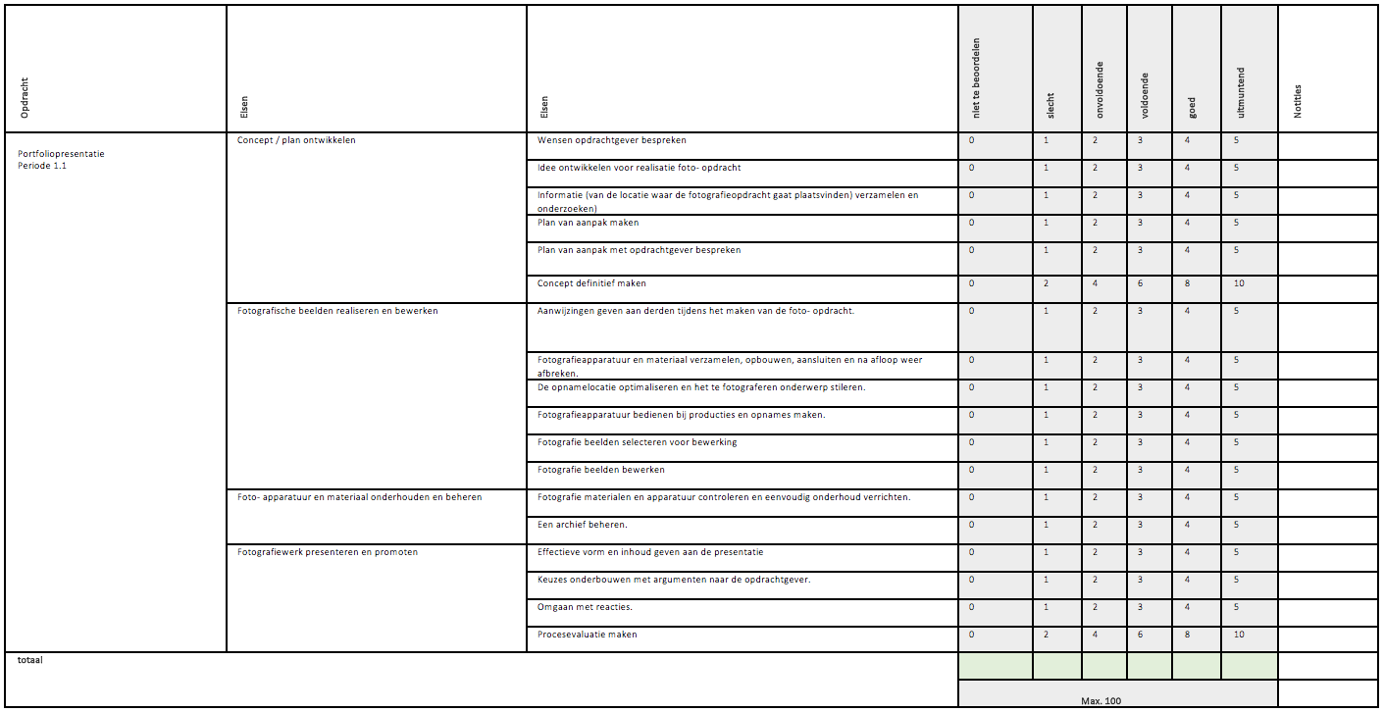
Notes:
Beoordeling portfolio
Concept / plan ontwikkelen
Wensen opdrachtgever bespreken
0
1
2
3
4
5
Idee ontwikkelen voor realisatie foto- opdracht
0
1
2
3
4
5
Informatie (van de locatie waar de fotografieopdracht gaat plaatsvinden) verzamelen en onderzoeken)
0
1
2
3
4
5
Plan van aanpak maken
0
1
2
3
4
5
Plan van aanpak met opdrachtgever bespreken
0
1
2
3
4
5
Concept definitief maken
0
2
4
6
8
10
Fotografische beelden realiseren en bewerken
Aanwijzingen geven aan derden tijdens het maken van de foto- opdracht.
0
1
2
3
4
5
Fotografieapparatuur en materiaal verzamelen, opbouwen, aansluiten en na afloop weer afbreken.
0
1
2
3
4
5
De opnamelocatie optimaliseren en het te fotograferen onderwerp stileren.
0
1
2
3
4
5
Fotografieapparatuur bedienen bij producties en opnames maken.
0
1
2
3
4
5
Fotografie beelden selecteren voor bewerking
0
1
2
3
4
5
Fotografie beelden bewerken
0
1
2
3
4
5
Foto- apparatuur en materiaal onderhouden en beheren
Fotografie materialen en apparatuur controleren en eenvoudig onderhoud verrichten.
0
1
2
3
4
5
Een archief beheren.
0
1
2
3
4
5
Fotografiewerk presenteren en promoten
Effectieve vorm en inhoud geven aan de presentatie
0
1
2
3
4
5
Keuzes onderbouwen met argumenten naar de opdrachtgever.
0
1
2
3
4
5
Omgaan met reacties.
0
1
2
3
4
5
Procesevaluatie maken
0
2
4
6
8
10

